Slide 1
Centrální limitní věta
nezávislé náhodné proměnné s hustotami pravděpodobnosti
očekávané hodnoty a rozptyly
potom platí:
pro je
pro je

Slide 2
Centrální limitní věta
1.2
0.8
N = 2
N (μ = 1, σ² = 1/6)
N = 4
N (μ = 2, σ² = 1/3)
1.0
0.6
0.8
0.6
0.4
0.4
0.2
0.2
0.0
0.0
0.5
1.0
1.5
2.0
0.0
0
1
2
3
4
0.6
0.5
N = 6
N (μ = 3, σ² = 1/2)
N = 10
N (μ = 5, σ² = 5/6)
0.5
0.4
0.4
0.3
0.3
0.2
0.2
0.1
0.1
0.0
0
1
2
3
4
5
6
0.0
2
3
4
5
6
7
8

Slide 3
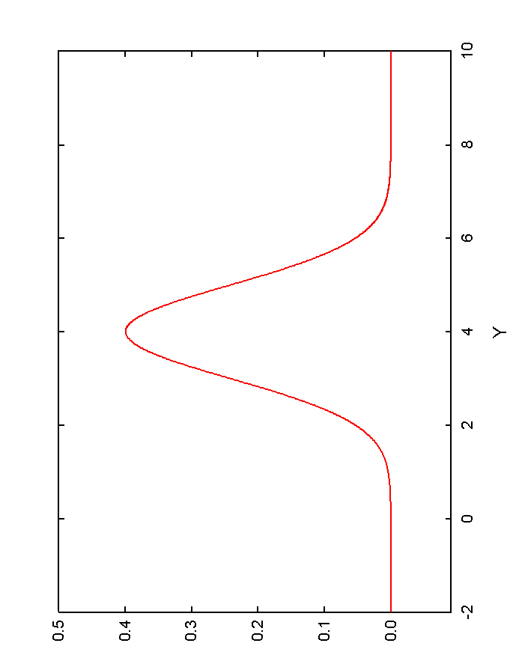
Hustota pravděpodobnosti – případ dvou proměnných
marginální hustoty pravděpodobnosti
y₀ + dy
y₀
x₀
x₀ + dx

Slide 4
Hustota pravděpodobnosti – případ dvou proměnných
operátor očekávané hodnoty
očekávaná hodnota náhodné proměnné x
očekávaná hodnota náhodné proměnné y
obecně:

Slide 5
Hustota pravděpodobnosti – případ dvou proměnných
operátor rozptylu
rozptyl náhodné proměnné x
rozptyl náhodné proměnné y

Slide 6
Hustota pravděpodobnosti – případ dvou proměnných
operátor rozptylu
kovariance náhodných proměnných x a y
kovarianční matice
korelace náhodných proměnných x a y

Slide 7
Korelace náhodných proměnných
N = 10 000
N = 10 000
N = 10 000
N = 10 000

Slide 8
Hustota pravděpodobnosti – případ dvou proměnných
nezávislé proměnné x a y
rozptyl náhodné proměnné x
rozptyl náhodné proměnné y
kovariační matice

Slide 9
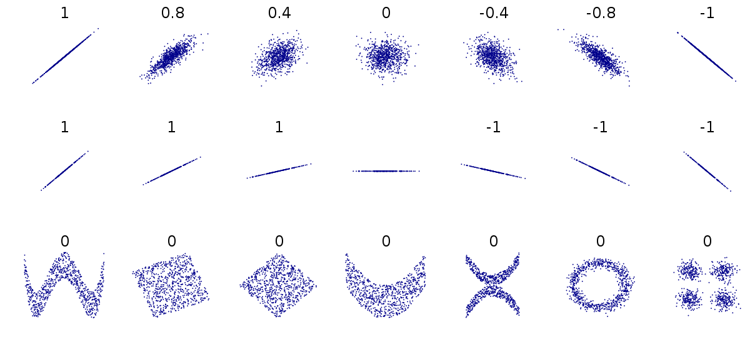
Hustota pravděpodobnosti – případ dvou proměnných
nezávislé proměnné x a y ⇒
Obrácená implikace neplatí!
Nulová korelace je nutná, nikoli postačující podmínka nezávislosti proměnných.

Slide 10
Odhad kovariance a korelace
máme náhodné proměnné x a y.
naměříme hodnoty x₁, x₂, … , x_{N} a y₁, y₂, … , y_{N}

